Slide 1
Финансовая грамотность в системе образования
ВЛАДИМИР АЛЕКСАНДРОВИЧ ГАЛЕНКО
Отделение Барнаул Сибирского главного управления Банка России
2024 год

Slide 2
ОТ ФИНАНСОВОЙ ГРАМОТНОСТИ К ФИНАНСОВОЙ КУЛЬТУРЕ
Notes:
Финансовая грамотность стала одним из ключевых условий благополучия и независимости человека. Еще не так давно она формировалась почти исключительно в семье и методом проб и ошибок, когда ребенок уже выходил во взрослую жизнь. Теперь в этом важную роль играет образование. И чем раньше начинается изучение финансовой грамотности, тем проще сформировать алгоритмы рационального финансового поведения.
От опытных и подготовленных педагогов во многом зависит умение молодых людей управлять личными финансами, достигать долгосрочных целей, уверенно ориентироваться в новых финансовых технологиях. Особенно важно помочь научиться распознавать обман, противостоять мошенникам.
Эти темы, особенно когда они разбираются на примерах из жизни, вызывают естественный интерес, дети легко на них откликаются. Поэтому элементы финансовой грамотности на уроках повышают вовлеченность и доверие обучающихся.

Slide 3
Ключевые документы
Стратегия повышения финансовой грамотности в Российской Федерации на 2017-2023 гг.
Стратегия повышения финансовой грамотности и формирования финансовой культуры населения до 2030 года
Соглашение о сотрудничестве между Министерством просвещения Российской Федерации, Министерством финансов Российской Федерации и Центральным банком Российской Федерации в области повышения финансовой грамотности обучающихся и педагогических работников, а также подготовки кадров для финансовой отрасли от 27.06.2023 № БР-Д-59/804 / № СОГ-4/03 / № 01-06-10/12-135
Указ Президента № 474 «О национальных целях развития Российской Федерации на период до 2030 года» от 21.07.2020
Перечень поручений Президента по итогам заседания Совета по стратегическому развитию и национальным проектам, состоявшегося 15.12.2022, утвержденный Президентом Российской Федерации от 26.01.23 № Пр-144
Notes:
Финансовая грамотность – одно из ключевых направлений деятельности Банка России, которое закреплено законодательно. В апреле 2020 года в Федеральный закон от 10.07.2002 № 86-ФЗ «О центральном банке Российской Федерации (Банке России)» были внесены изменения, наделяющие его полномочиями в области повышения финансовой грамотности населения и субъектов малого и среднего предпринимательства (МСП), обеспечения доступности финансовых услуг.
Утвержденные стратегические документы: Стратегия повышения финансовой грамотности в Российской Федерации на 2017-2023 годы и План мероприятий («дорожная карта») Министерства финансов Российской Федерации и Центрального банка Российской Федерации по реализации Стратегии; сейчас в разработке проект Стратегии повышения финансовой грамотности и формирования финансовой культуры населения до 2030 года.
В июне подписано трехстороннее Соглашение о сотрудничестве между Минпросвещения России, Минфином России и Банком России в области повышения финансовой грамотности обучающихся и педагогических работников, а также подготовки кадров для финансовой отрасли и сейчас готовится перечень совместных мероприятий, детально описывающий все направления взаимодействия в рамках Соглашения.
Кроме того, вопросы финансовой грамотности отражены в Указе Президента о целях развития Российской Федерации и Перечне поручений Президента по итогам последнего заседания Совета по стратегическому развитию и национальным проектам.
На региональном уровне утверждены:
Региональные программы по повышению финансовой грамотности населения и планы по их реализации.
Обучающиеся образовательных организаций составляют потенциал развития России. В Стратегии повышения финансовой грамотности в Российской Федерации на 2017-2023 годы обучающиеся выделены в качестве одной из приоритетных целевых групп населения.

Slide 4
Федеральные государственные образовательные стандарты
ФГОС – обязательные требования к основным образовательным программам, реализуемым в образовательных организациях
с 1 сентября 2022 года преподавание финансовой грамотности стало обязательным для обучающихся 1–9 классов
с 2023 года 10-11 классы
Школы
Колледжи и техникумы
Вузы
Темы по финансовой грамотности
присутствуют в следующих предметах:
Введена общая компетенция по финансовой грамотности
Включена универсальная компетенция по финансовой грамотности «Экономическая культура, в т.ч. финансовая грамотность»
Математика
Окружающий мир
Алгебра
Обществознание
География
Информатика
Notes:
Важнейшая задача – создание необходимых условий для включения финансовой грамотности в образовательный процесс: разработка нормативной базы, методических материалов и организация повышения квалификации педагогов.
Так как основой реализации образовательного процесса являются Федеральные государственные образовательные стандарты (ФГОС), первоочередной целью Банка России было оказать содействие внедрению элементов финансовой грамотности во ФГОС и в этом вопросе удалось достичь заметных успехов.
Общее образование: Разработанные по инициативе Банка России предложения по включению разделов по финансовой грамотности включены во ФГОС начального («Математика», «Окружающий мир») и основного («Математика», «Обществознание», «География» и «Информатика») общего образования. Предметные области по финансовой грамотности включены во ФГОС среднего общего образования в предметах «Алгебра и начала математического анализа», «Информатика» и «Обществознание». Ряд вопросов по финансовой грамотности уже есть в ЕГЭ и ОГЭ по Математике и Обществознанию.
СПО: Во ФГОС СПО утверждена общая компетенция ОК-3 с формулировкой: «Планировать и реализовывать собственное профессиональное и личностное развитие, предпринимательскую деятельность в профессиональной сфере, использовать знания по правовой и финансовой грамотности в различных жизненных ситуациях».
ВО: Банком России совместно с Минобрнауки России и Минфином России во ФГОС ВО третьего поколения включена универсальная компетенция «Экономическая культура, в том числе финансовая грамотность» с наименованием УК № 10 «Способен принимать обоснованные экономические решения в различных областях жизнедеятельности».

Slide 5
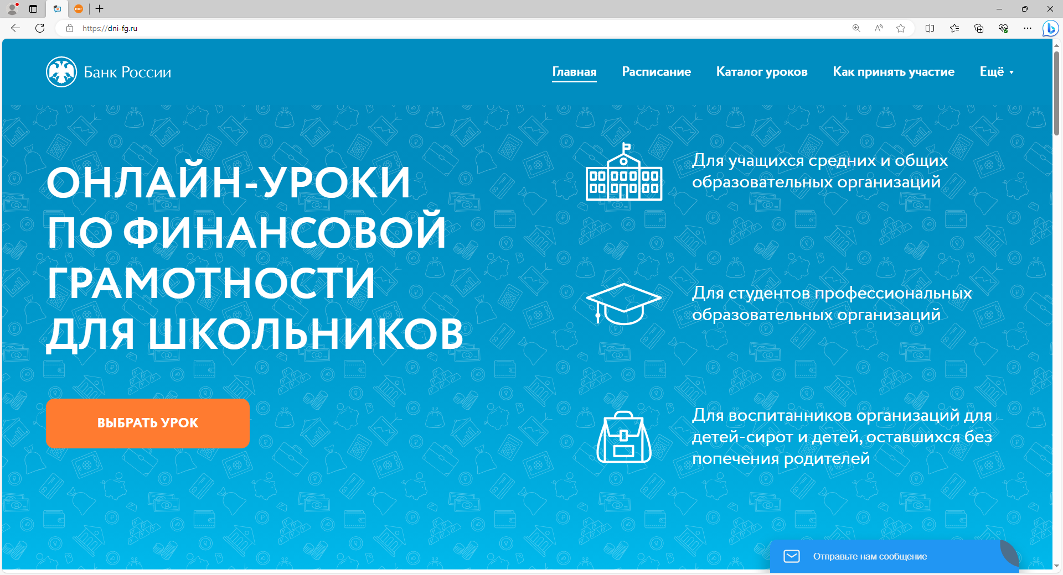
Онлайн-проект для учащихся
Notes:
По результатам весенней сессии 2023:
Охват образовательных организаций: 52% (20 328) школ, 67% (2 011) ПОО, 410 организаций для детей-сирот и 312 иных ОО.
2,7 млн просмотров
Преимущества онлайн-уроков:
Доступность. Подключиться могут школьники на территории всей страны, от Калининграда до Петропавловска-Камчатского.
Стандарты. Информационные продукты разработаны по единым стандартам с учетом особенностей целевой аудитории.
Интеграция. Темы соответствуют учебникам по финансовой грамотности (Банка России и Минфина России), что позволяет легко встроить уроки в школьную программу.
«Живые коммуникации». Возможность задать вопрос и получить ответ профессионала в прямом эфире.
Задачи онлайн-уроков
Пробудить интерес к финансовым знаниям.
Заложить установки грамотного финансового поведения и закрепить базовые понятия.
Познакомить с актуальными финансовыми продуктами и услугами.
Предупредить о рисках на финансовом рынке.
Принять участие в онлайн-уроках могут все образовательные организации, имеющие доступ в Интернет, компьютер, устройство для вывода изображения на экран (проектор, интерактивная доска и т.п.) и звука.

Slide 6
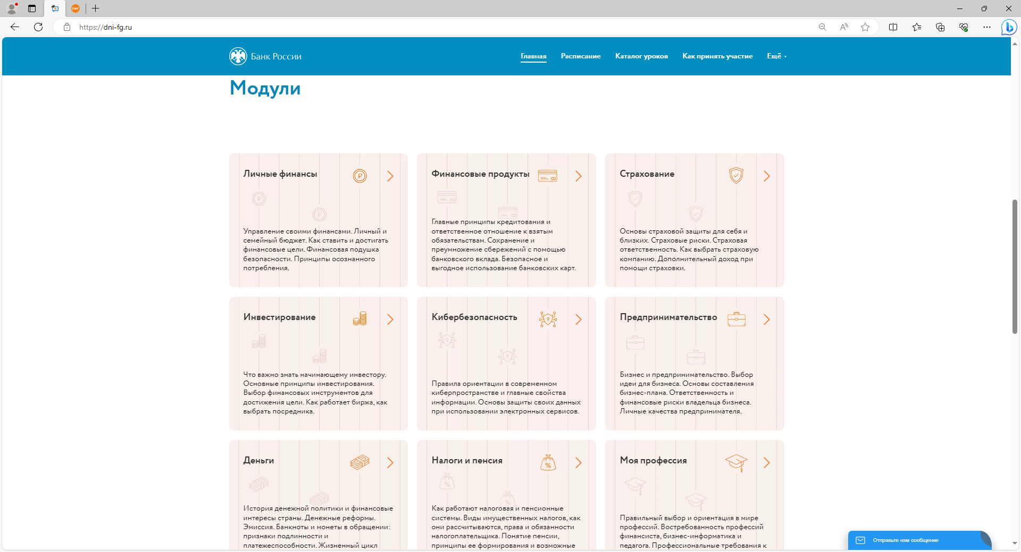
Онлайн-уроки финансовой грамотности для учащихся dni-fg.ru
2,7 млн
4,1 тыс.
просмотров за весну 2023 год
просмотров вебинаров для педагогов

Slide 7
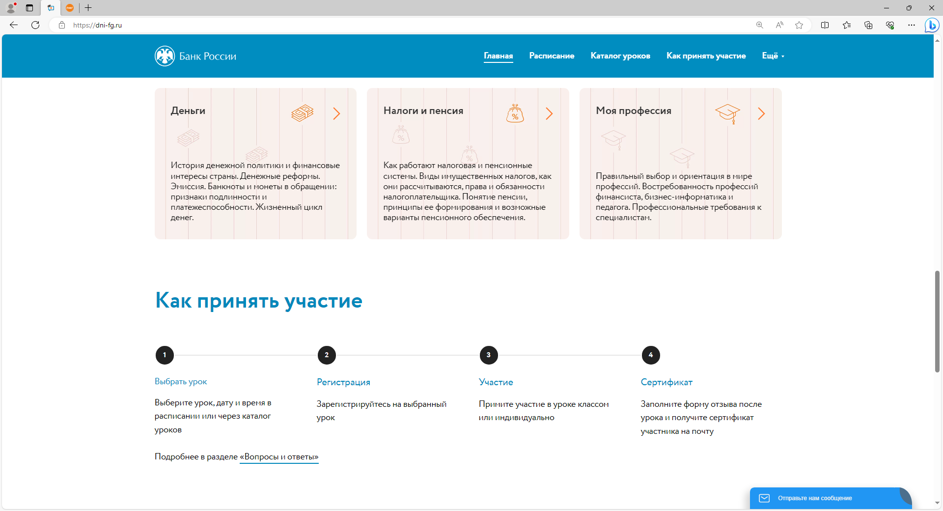
Онлайн-уроки финансовой грамотности для учащихся dni-fg.ru

Slide 8
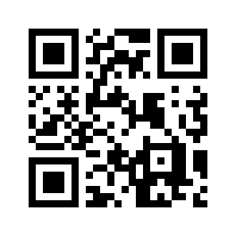
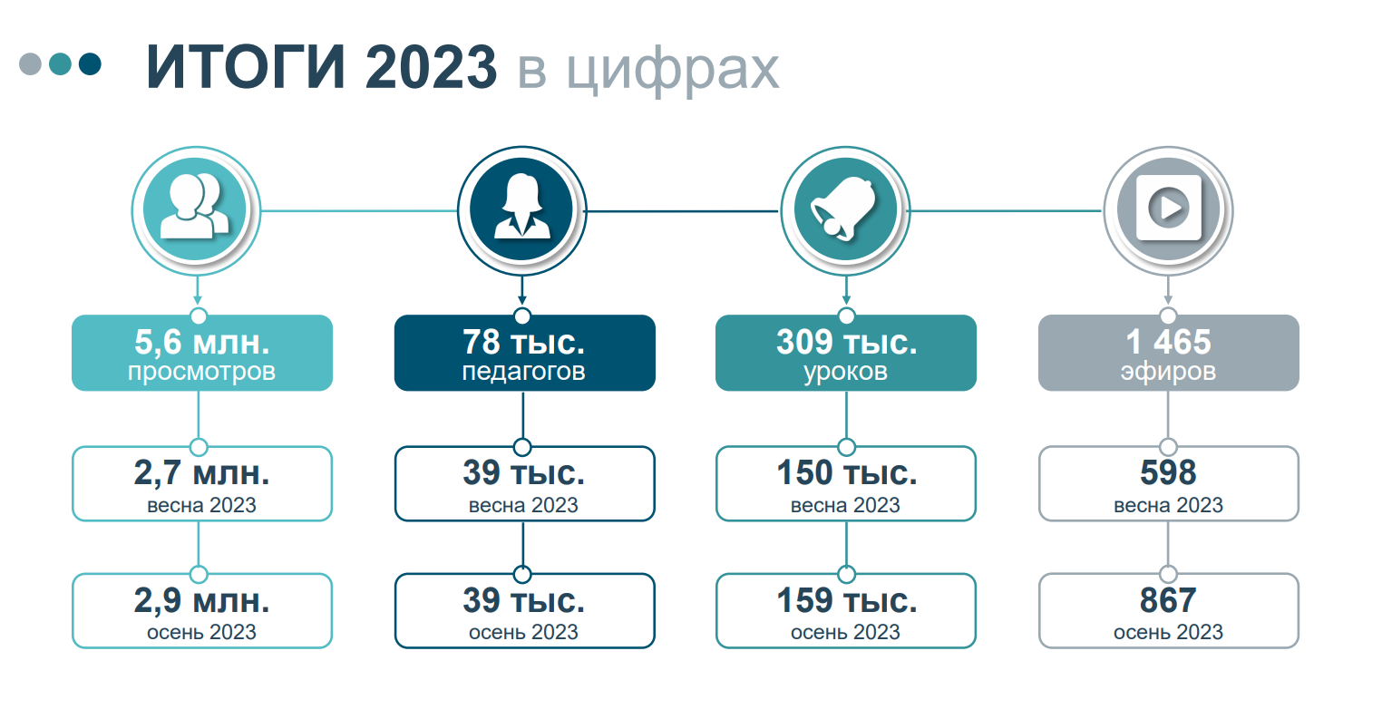
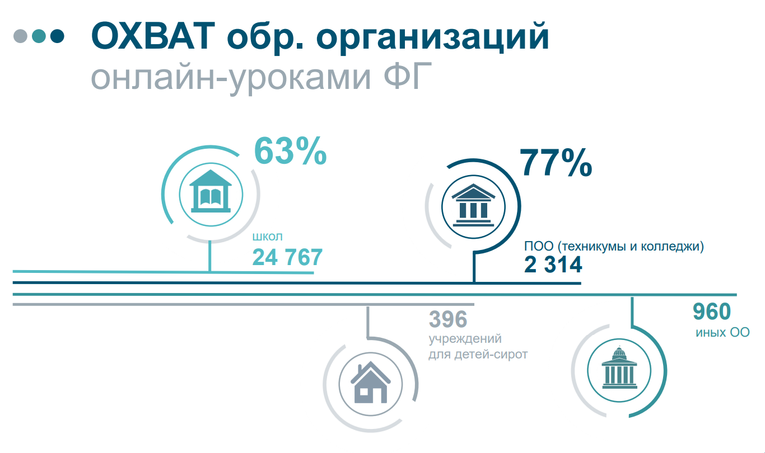
Онлайн-проект для учащихся
Онлайн-уроки по финансовой грамотности (dni-fg.ru)
5,6 млн просмотров за 2023 год
Notes:
По результатам весенней сессии 2023:
Охват образовательных организаций: 52% (20 328) школ, 67% (2 011) ПОО, 410 организаций для детей-сирот и 312 иных ОО.
2,7 млн просмотров
Преимущества онлайн-уроков:
Доступность. Подключиться могут школьники на территории всей страны, от Калининграда до Петропавловска-Камчатского.
Стандарты. Информационные продукты разработаны по единым стандартам с учетом особенностей целевой аудитории.
Интеграция. Темы соответствуют учебникам по финансовой грамотности (Банка России и Минфина России), что позволяет легко встроить уроки в школьную программу.
«Живые коммуникации». Возможность задать вопрос и получить ответ профессионала в прямом эфире.
Задачи онлайн-уроков
Пробудить интерес к финансовым знаниям.
Заложить установки грамотного финансового поведения и закрепить базовые понятия.
Познакомить с актуальными финансовыми продуктами и услугами.
Предупредить о рисках на финансовом рынке.
Принять участие в онлайн-уроках могут все образовательные организации, имеющие доступ в Интернет, компьютер, устройство для вывода изображения на экран (проектор, интерактивная доска и т.п.) и звука.

Slide 9
Онлайн-уроки финансовой грамотности для учащихся dni-fg.ru
Рейтинг регионов за 2023 год по проекту
«Онлайн-уроки финансовой грамотности для учащихся»
 | ОКРУГ | РЕГИОН | ОТЧЕТЫ | ПРОСМОТРЫ ГРУППА | ПРОСМОТРЫ ИНД | ПРОСМОТРЫ ОБЩИЕ | ШКОЛ в РЕГИОНЕ | УЧАСТНИКИ ШКОЛЫ | ОХВАТ в %
21 | СФО | Омская область | 5681 | 84643 | 802 | 85445 | 661 | 629 | 95
35 | СФО | Иркутская область | 3733 | 63711 | 1007 | 64718 | 757 | 580 | 77
37 | СФО | Республика Тыва | 1692 | 27869 | 182 | 28051 | 174 | 132 | 76
50 | СФО | Республика Алтай | 343 | 5712 | 84 | 5796 | 149 | 88 | 59
54 | СФО | Новосибирская область | 2683 | 37948 | 935 | 38883 | 914 | 518 | 57
55 | СФО | Республика Хакасия | 588 | 10702 | 924 | 11626 | 179 | 101 | 56
63 | СФО | Кемеровская область - Кузбасс | 1304 | 27952 | 391 | 28343 | 599 | 274 | 46
73 | СФО | Красноярский край | 2321 | 45409 | 1520 | 46929 | 978 | 301 | 31
74 | СФО | Алтайский край | 1445 | 24713 | 509 | 25222 | 943 | 278 | 29
80 | СФО | Томская область | 292 | 4836 | 38 | 4874 | 307 | 60 | 20

Slide 10
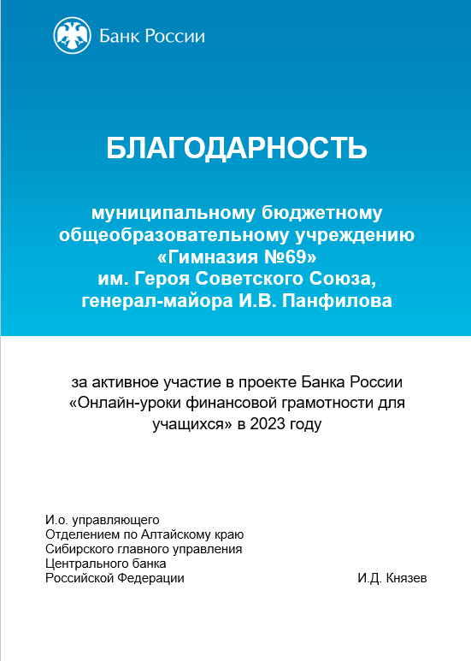
Онлайн-уроки финансовой грамотности для учащихся dni-fg.ru
Рейтинг общеобразовательных учреждений Алтайского края, принявших участие в проекте Банка России "Онлайн-уроки финансовой грамотности" в 2023 году (весенняя, осенняя сессия)
№ | Населенный пункт | Наименование образовательной организации | Количество эфиров
1 | Барнаул | МБОУ Гимназия №69 | 84
2 | Соловьиха | МБОУ Соловьихинская СОШ Петропавловского района Алтайского края | 77
3 | Заринск | МБОУ СОШ №15 с УИОП | 42
4 | Славгородское | МБОУ "Славгородская СОШ" | 41
5 | Ключи | МБОУ "Ключевская СОШ №1" | 36
6 | Покровка | МБОУ "Покровская СОШ" | 33
7 | Барнаул с. Власиха | МБОУ СОШ № 98 | 29
8 | Бийск | МБОУ "Гимназия №1" | 29
9 | Барнаул | МБОУ СОШ № 127 | 23
10 | Бийск | МБОУ "СОШ №4 им. В.В. Бианки" | 23
11 | Октябрьский | МБОУ "Октябрьская СОШ" | 23
12 | Благовещенка | МБОУ "Благовещенская СОШ №1 им. П.П. Корягина" (МБОУ БСОШ №1 им. П.П. Корягина) | 21
13 | Селекционное | МБОУ "Селекционная СОШ" | 19
14 | Барнаул | МБОУ СОШ №89 | 19
15 | Новоалтайск | МБОУ Средняя общеобразовательная школа №1 г. Новоалтайска Алтайского края | 15
16 | Барнаул | МБОУ СОШ №81 | 15
17 | Барнаул | МБОУ СОШ №75 | 15
18 | Закладное | МБОУ "Закладинская СОШ" | 15
19 | Саввушка | МБОУ Саввушинская СОШ им.Героя Советского Союза К.Н. Чекаева | 14
20 | Камень-на-Оби | МБОУ СОШ №9 | 14

Slide 11
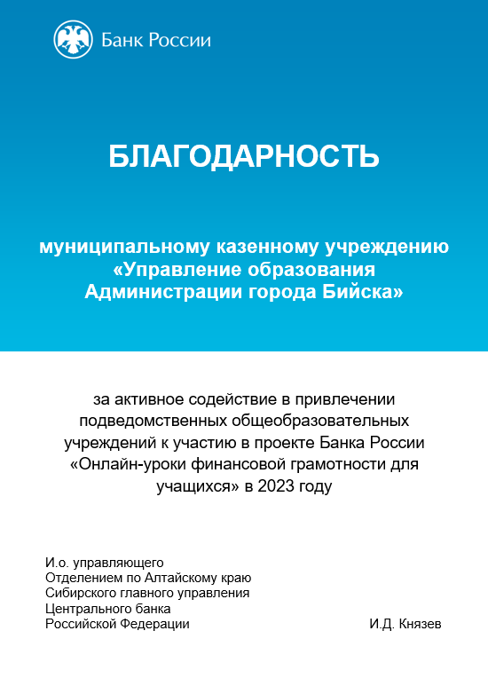
Онлайн-уроки финансовой грамотности для учащихся dni-fg.ru
Рейтинг муниципальных органов управления образованием Алтайского края по охвату участников проекта Банка России "Онлайн-уроки финансовой грамотности" (весенняя, осенняя сессия) в 2023 году
№ | Наименование муниципального органа управления образованием | Количество подведомственных общеобразовательных учреждений* | из них приняли участие в проекте Банка России "Онлайн-уроки финансовой грамотности" | Охват, %
1 | Управление образования Администрации города Бийска | 26 | 26 | 100,0
2 | Комитет администрации г. Яровое по образованию | 3 | 3 | 100,0
3 | ЗАТО Сибирский | 1 | 1 | 100,0
4 | Управление образования Администрации Каменского района Алтайского края | 17 | 12 | 70,6
5 | Комитет по образованию Администрации Ребрихинского района Алтайского края | 16 | 10 | 62,5
6 | Комитет Администрации Рубцовского района по образованию | 18 | 11 | 61,1
7 | Комитет администрации Ельцовского района по образованию | 5 | 3 | 60,0
8 | Комитет по образованию Администрации Ключевского района Алтайского края | 10 | 6 | 60,0
9 | Управление Администрации по образованию и делам молодежи Благовещенского района | 18 | 10 | 55,6
10 | Комитет Администрации Змеиногорского района Алтайского края по образованию и делам молодежи | 13 | 7 | 53,8

Slide 12
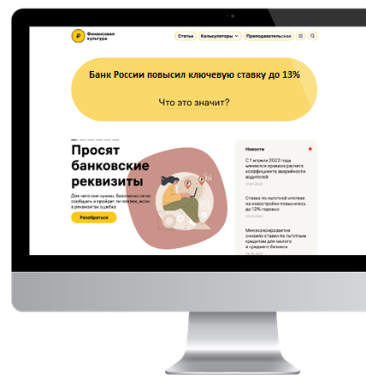
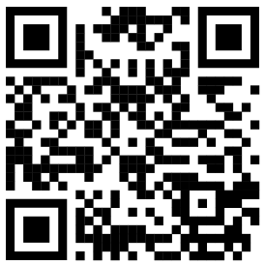
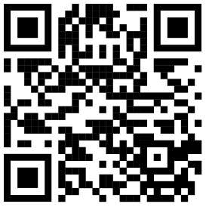
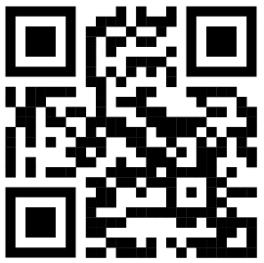
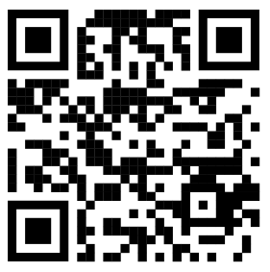
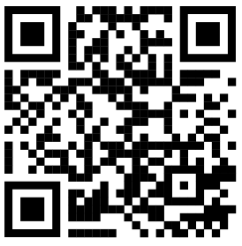
Информационные каналы Банка России
Портал «Финансовая культура»:
Статьи о финансах Актуальная информация простым языком в доступной форме
Преподавательская Учебно-методические материалы для педагогов, обучающихся и родителей
Грабли Учимся на чужих ошибках (каталог мошеннических схем)
Telegram-канал Банка России
Оперативная информация о последних изменениях
Мобильное приложение ЦБ онлайн
Канал для обращений граждан
Notes:
Также рекомендуем использовать и другие информационные каналы Банка России:
Информационно-просветительский портал «Финансовая культура» постоянно пополняется новыми актуальным материалами для разных целевых аудиторий, которые можно применять и на занятиях, и в реальной жизни. А для педагогов там есть отдельный раздел – «Преподавательская».
В телеграм-канале Банка России регулярно публикуется самая достоверная и оперативная информация о важных событиях и решениях из сферы финансов от значения ключевой ставки до выпуска новых монет, а также мнения ведущих экспертов Банка Росси.
Мобильное приложение ЦБ-онлайн – официальное приложение Банка России, помощник для тех, кто пользуется финансовыми услугами. В приложении можно, например, проверить банк или страховую компанию на наличие лицензии, поделиться с регулятором опытом приобретения и использования финансовых услуг и продуктов, а также получить ответ на вопрос о таких продуктах и услугах в режиме онлайн.

Slide 13
Мои контакты
Галенко Владимир Александрович
(3852)388-630
8-983-170-1538
Notes:
Также рекомендуем использовать и другие информационные каналы Банка России:
Информационно-просветительский портал «Финансовая культура» постоянно пополняется новыми актуальным материалами для разных целевых аудиторий, которые можно применять и на занятиях, и в реальной жизни. А для педагогов там есть отдельный раздел – «Преподавательская».
В телеграм-канале Банка России регулярно публикуется самая достоверная и оперативная информация о важных событиях и решениях из сферы финансов от значения ключевой ставки до выпуска новых монет, а также мнения ведущих экспертов Банка Росси.
Мобильное приложение ЦБ-онлайн – официальное приложение Банка России, помощник для тех, кто пользуется финансовыми услугами. В приложении можно, например, проверить банк или страховую компанию на наличие лицензии, поделиться с регулятором опытом приобретения и использования финансовых услуг и продуктов, а также получить ответ на вопрос о таких продуктах и услугах в режиме онлайн.

